Slide 1

Lapsen, nuoren ja perheen terveyden ja hyvinvoinnin edistäminen / Yhteiskuntatieteelliset aineet
Sanna-Maria Paloahde
Muokattu 15.3.2021

Slide 2
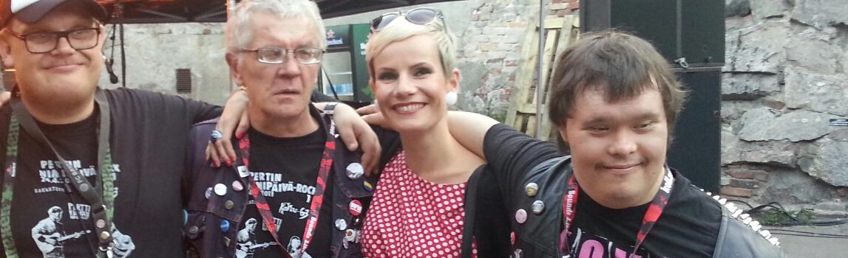
Tutustuminen
Olen Sanna-Maria eli Santtu
Koulutukseltani sosiaaliohjaaja, sosionomi (YAMK) ja ammatillinen opettaja
Työkokemus: vammaistyö, työllisyyspalvelu, vanhustyö
Kerro kuka olet ja jokin asia mistä pidät?

Slide 3
Tavoitteet
toimii asiakkaan perus- ja ihmisoikeuksia kunnioittaen
noudattaa kasvatus-, sosiaali- ja terveysalan säädöksiä ja määräyksiä sekä hallinto- ja julkisuuslain periaatteita perustellen monipuolisesti toimintaansa
toimii ammatin arvojen ja lähihoitajan eettisten ohjeiden mukaisesti perustellen toimintaansa monipuolisesti
noudattaa tietosuojaa ja salassapitoa
työskentelee omavalvontamääräysten ja laatusuositusten mukaisesti ja perustelee toimintaansa sekä tekee kehittämisehdotuksia
toimii kestävän kehityksen periaatteiden mukaan, perustelee toimintaansa ja tekee kehittämisehdotuksia.

Slide 4
Tavoitteet:
tunnistaa sosiaalisia ongelmia, vahvistaa asiakkaan elämänhallintaa ja ohjaa palveluiden käytössä
tukee monipuolisesti asiakasta erilaisissa kriisitilanteissa hyödyntäen tietoa ja työryhmän osaamista kriisissä olevan ihmisen auttamisesta ja tekee monialaista yhteistyötä työryhmän kanssa
tunnistaa lapsen suojelun tarvetta ja tekee lastensuojelulain ja sosiaalihuoltolain mukaisen ilmoituksen.
kohtaa asiakkaan ja lähiverkoston arvostavasti kunnioittaen johdonmukaisesti asiakkaan yksityisyyttä ja itsemääräämisoikeutta ja perustellen toimintaansa
kunnioittaa perheiden moninaisuutta ja perustelee toimintaansa tiedolla perheiden moninaisuudesta ja perhekulttuureista
toimii asiakastyön suunnitelman mukaisesti ja käyttää työssään monipuolisesti perhetyön menetelmiä ja välineitä sekä voimavaraistavaa työotetta

Slide 5
Kurssin sisältöjä
Lainsäädäntö, joka koskee pitkäaikaissairaita sekä tukea tarvitsevia lapsia
Sairaan tai vammaisen lapsen etuudet ja palvelut sosiaalihuollon näkökulmasta
Edunvalvonta
Palveluverkosto
Perhetyön menetelmät
Perheiden monimuotoisuus
Vanhemmuuden tukeminen
Perheiden erilaiset elämäntilanteet
Lastensuojelutyön periaatteet
Erilaiset kriisitilanteet
Lastensuojelu- ja sosiaalihuoltolain mukainen ilmoitus

Slide 6
Tehtävä seminaarista 16.3.
Osallistumme THL:n Ei enää hiljaisuutta - Miten saada kaltoinkohdeltujen ja väkivaltaa kokeneiden lasten ääni kuuluviin –seminaariin https://thl.fi/fi/ajankohtaista/tapahtumat/tapahtumakalenteri/-/event/6891144
https://tinyurl.com/3ndsjz3u Ohjelman osoite
Seminaari alkaa klo 12:30 ja kuuntelemme siitä 14:35 saakka
Palataan Collaborateen klo 14:45!

Slide 7
Tehtävä seminaarista
1. Kerro lyhyesti, mitä asioita seminaarissa käsiteltiin?
2. Mitkä asiat olivat sinusta mielenkiintoisia ja mitä opit?
3. Mistä asioista olisit halunnut tietää enemmän ja mitä jäit miettimään?
Tee muistiinpanot ajatuksista, joita käydään läpi yhdessä. Varaudu kertomaan omat huomiosi!

